Slide 1
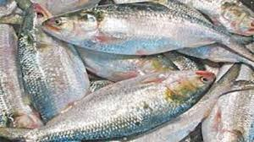
স্বাগতম

Slide 2
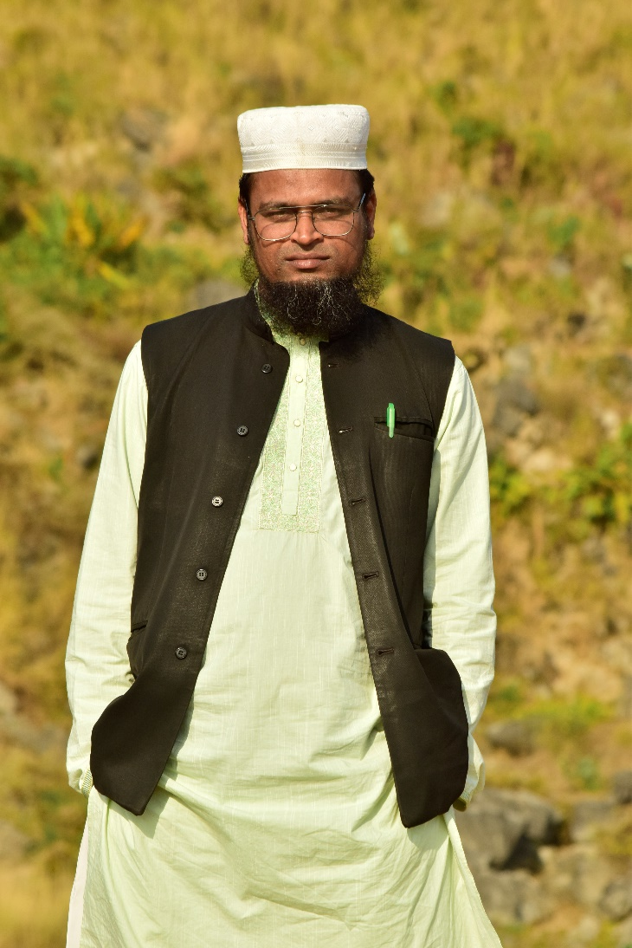
মাওলানা মোঃ আব্দুর রব
( এম.এম,এম.এ,বি.এ, বি.এড,এম.এড )
প্রভাষক (আরবী)
বুরাইয়া কামিল (এম,এ) মাদরাসা
ছাতক,সুনামগঞ্জ।
মোবাইলঃ ০১৭১৫-২৭৮৫৫৬ email:abdurrob1985@gmail.com
মাওলানা মোঃ আব্দুর রব
( এম.এম,এম.এ,বি.এ, বি.এড,এম.এড )
প্রভাষক (আরবী)
বুরাইয়া কামিল (এম,এ) মাদরাসা
ছাতক,সুনামগঞ্জ।
মোবাইলঃ ০১৭১৫-২৭৮৫৫৬ email:abdurrob1985@gmail.com
শিক্ষক পরিচিতি
বিষয়ঃ কৃষি শিক্ষা
শ্রেণিঃ দাখিল ষষ্ট
৫ম অধ্যায়ঃ মাছ চাষ।
সময়ঃ ৪০ মিনিট।
পাঠ পরিচিতি
পাঠ পরিচিতি

Slide 3
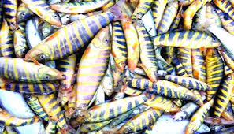
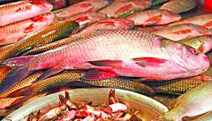
রানী মাছ
রুই মাছ

Slide 4
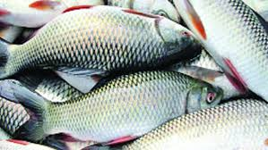
টেংরা মাছ
কার্প মাছ

Slide 5
ইলিশ হচ্ছে আমাদের জাতীয় মাছ। ইলিশ বিদেশে রপ্তানি করে প্রচুর বৈদেশিক মুদ্রা অর্জন হচ্ছে। যাকে রুপালি ইলিশও বলা হয়। গভীর নদীতে ইলিশ পাওয়া যায়, চাঁদপুরের ইলিশ বিখ্যাত।

Slide 6
পাঠ ঘোষণা
বাংলাদেশের চাষযোগ্য মাছের পরিচিতি।

Slide 7
শিখন ফল
পাঠ শেষে তোমরা যা যা শিখবে...
মাছের পরিচয় জানতে পারবে ।
চাষযোগ্য মাছের নাম জানতে পারবে ।
দেশি মাছের নাম জানতে পারবে।
মাছ চাষে অর্থনৈতিক গুরুত্ব।

Slide 8
মাছ চাষ করে আমরা আর্থিক ভাবে লাভবান হতে পারি। মাছ সকলের নিকট খুবই প্রিয় খাদ্য। মাছের উৎপাদন আমাদের চাহিদার তুলনায় অনেক কম । তাই নিজেদের পুকুরে জলাশয়ে চাষ করে চাহিদা পূরণ করতে পারি এবং অতিরিক্ত উৎপাদনে বাজারে বিক্রি করে নগদ অর্থ উপার্জন করতে পারি।

Slide 9
১। পুষ্টির চাহিদা পূরণঃ মাছ একটি পুষ্টিকর ও সুস্বাদু খাবার। আমাদের দৈহিক বৃদ্ধি ও রোগ প্রতিরোধের জন্য আমিষ দরকার । একজন পূর্ণ বয়ষ্ক লোকের জন্য দৈনিক ৩৩-৬৬ গ্রাম আমিষ জাতীয় খাবার প্রয়োজন হয়। আর মাছ থেকে সেই আমিষ পাওয়া যায়।ছোট মাছ যেমনঃ-মলা,ঢেলা,কাচকি মাছ থেকে ভিটামিন এ পাওয়া যায়।
আমাদের জীবনে মাছের প্রয়োজন

Slide 10
২। জীবিকার উৎসঃ বাংলাদেশে প্রায় ১২ মিলিয়ন মানুষ মাছ থেকে বিভিন্নভাবে জীবিকা নির্বাহ করে। যেমনঃ মাছ চাষ ,মাছ ধরা, মাছ বিক্রি ইত্যাদি ।
৩। বৈদেশিক মুদ্রা আয়ঃ
মাছ বিদেশ রপ্তানি করে বাংলাদেশ প্রচুর বৈদেশিক মুদ্রা আয় করছে। শতকরা ৮৬ ভাগই আসে চিংড়ি থেকে।
৪। আর্থ-সামাজিক উন্নয়নঃ
মাছ চাষ করে গ্রামের গরিব ও স্বল্প আয়ের লোকেরা আর্থিক অবস্থার উন্নতি করতে পারে।

Slide 11
স্বল্প জাগায় মাছ চাষ করে গরিব ও স্বল্প ভূমির মালিকরা আর্থিক ভাবে লাভবান হতে পারেন। এবং উপজেলামrস অফিসে যোগাযোগ করে তাদের পরামর্শ নিতে পারেন।

Slide 12
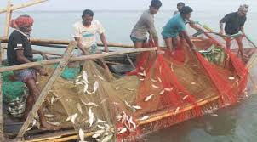
জেলেরা সমুদ্রে মাছ ধরার দৃশ্য

Slide 13
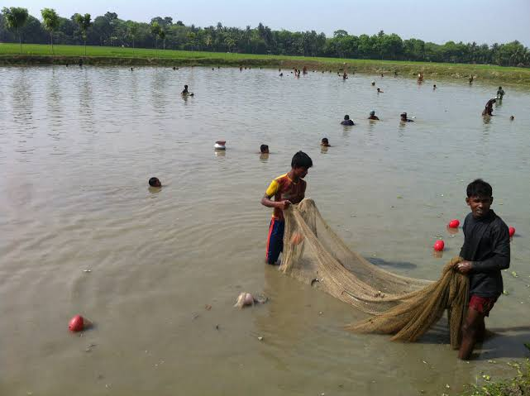
বিলে মাছ ধরার দৃশ্য

Slide 14
মাছের ভিবিন্ন অংশের বৈজ্ঞানিক নাম

Slide 15
মুল্যায়ন
মাছে কোন ভিটামিন পাওয়া যায়?
(ক) ভিটামিন এ
(খ) ভিটামিন বি
(গ) ভিটামিন এবি
(ঘ) ভিটামিন ই
একজন প্রাপ্তবয়স্ক লোকের কত গ্রাম আমিষের প্রয়োজন?
(ক) ৩৩-৪৪ গ্রাম
(খ) ৩৩-৫৫ গ্রাম
(গ) ৩৩-৬৬ গ্রাম
(ঘ) ৩৩-৭৭ গ্রাম

Slide 16
একক কাজ
আর্থ-সামাজিক উন্নয়নে মাছ চাষের গুরুত্ব ব্যাখা কর?

Slide 17
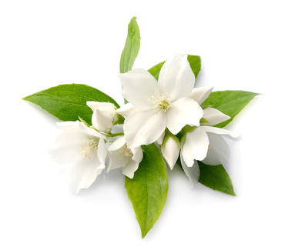
বাড়ীর কাজ
আমাদের জীবনে মাছের প্রয়োজনীয়তা আলোচনা কর?

Slide 18
ধন্যবাদ সবাইকে

